Slide 1
제 5장
Active Template Library
COM 클라이언트 어플리케이션에서 COM 개체를 사용하는 방법
COM 클라이언트 어플리케이션
COM 라이브러리 초기화와 해제
COM 개체 인스턴스 생성
COM 개체 사용
AddFront 예제 프로그램 작성

Slide 2
ATL 개요
순수한 C++ 언어를 사용한 COM 프로그래밍
  많은 코드 작업 요구
  반복적 작업이 많음
  에러가 발생하기 쉬움
Microsoft Visual C++ 의 ATL (Active Template Library)
  템플릿에 기반을 둔 클래스 라이브러리
  작고, 빠르고, 확장성을 갖는 COM 개체를 손쉽게 구현할 수 있다.
  But, MFC 프로그래밍과는 달리 COM 의 내부구조에 대한 이해가 필요하다.

Slide 3
MFC 6.0 & ATL 3.0
ATL (Active Template Library) : C++ 템플릿(template)을 사용하여 작성된 클래스 라이브러리
IUnknown, IClassFactory 등의 인터페이스에 대한 구현 코드제공
Visual C++ 6.0 MFC 6.0 과 ATL 3.0
  MFC&ATL
  OLE DB 에서의 Provider 와 Consumer 템플릿 클래스가 추가됨
  MFC 와 ATL 비교
MFC 라이브러리 | ATL
프레임워크를 통한 풍부한 사용자 인터페이스 제공 | 프레임워크지원 없음 – 빈약한 사용자 인터페이스
덩치가 큼, 느림 | 작고 빠름. 인터넷용 ActiveX 컨트롤 구현에 적합

Slide 4
COM 클라이언트 어플리케이션 생성 과정
COM 라이브러리 초기화
COM 컴포넌트가 제공하는 COM 개체의 CLSID를 구한다.
COM 개체의 인스턴스 생성
COM 개체에서 제공하는 인터페이스의 포인터를 구하여 해당 인터페이스가 제공하는 메서드를 호출함으로써 COM 개체가 제공하는 서비스를 사용
COM 컴포넌트의 사용이 끝나면 COM 라이브러리의 초기화를 해제한다.

Slide 5
COM 라이브러리 초기화와 해제
COM 라이브러리
  COM 클라이언트와 서버 어플리케이션의 생성 기능을 제공하는 몇 가지 기본적인 API 함수 제공
  클래스 ID(CLSID)를 통하여 어떤 서버가 해당 클래스를 구현하고 있고, 그 서버가 어디에 위치하고 있는지를 시스템 레지스트리에서 찾아내는 기능을 제공
  어플리케이션이 자신의 프로세스 영역 안에서 메모리 할당을 제어하는 표준 메커니즘을 제공
  CoInitalize : 컴라이브러리 초기화
  CoUninitalize : 컴라이브러리 해제
  CoCreateInstance : COM 개체의 인스턴스 생성
  ➔ COMPOBJ.dll 이란 이름으로 제공됨

Slide 6
COM 라이브러리 초기화와 해제
COM 라이브러리 초기화
  COM 라이브러리를 사용하는 프로세스에서 한 번만 호출되며 성공적으로 COM 라이브러리를 초기화한 경우에는 S_OK값을 리턴한다.
  여러 번 호출될 경우 두 번째 부터는 S_FALSE 값을 리턴한다.
  BOOL CAddFrontApp::InitInstance()
  {
  HRESULT hr;
  hr = ::CoInitalize(NULL);
  if(FAILED(hr))
  {
  AfxMessageBox(“COM 라이브러리를 초기화 할 수 없다.”);
  return FALSE;
  }
  }
  ➔ COM 어플리케이션 인스턴스 생성시 호출

Slide 7
COM 라이브러리 초기화와 해제
COM 라이브러리 해제
  COM 라이브러리가 관리하는 리소스를 해제하고 모든 RPC 연결을 강제적으로 종료함
  BOOL CAddFrontApp::ExitInstance()
  {
  CoUnInitalize();
  return CWinApp::ExitInstance();
  }
  ➔ CoInitialze 함수와 짝을 이루어 호출되어야 함
  초기화 함수가 여러 번 호출되면 그 에 맞게 호출되어야 함

Slide 8
ATL AddBack 예제

Slide 9

AddBack COM 컴포넌트
IAdd 인터페이스
메서드 : Add , AddTen
AddBack
IAddEnd 인터페이스
메서드 : Clear
속성 : AddEnd (저장변수: m_AddEnd)
Sum (저장변수: m_Sum)

Slide 10

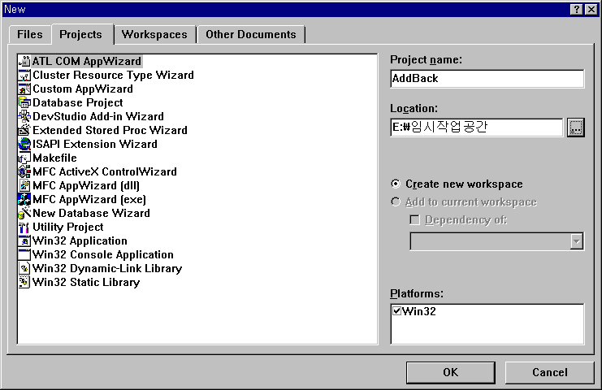
ATL COM AppWizard

Slide 11
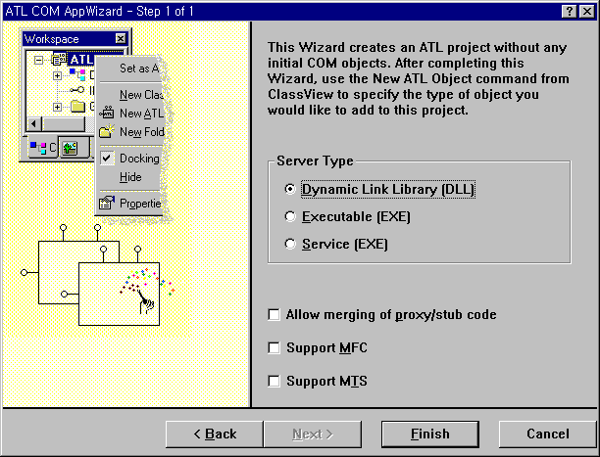
ATL COM AppWizard

Slide 12
3가지 Server Type
3가지 서버유형 제공
  Dynamic Link Library (DLL)
    In-Process 서버 COM 컴포넌트를 생성
    DllGetClassObject / DllCanUnloadNow / DllRegisterServer / DllUnregisterServer 등의 익스포트 함수에 대한 구현 코드 제공
  Excutable (EXE)
    Out-Of-Process 서버 COM 컴포넌트를 생성
    WinMain / 레지스트리 등록,해제 코드 / ROT(Runtime Object Table)에 클래스 팩토리 COM 개체 등록, 해제 코드 / 메시지 루프 구현 코드 제공
  Service (EXE)
    Windows NT 서비스 관리자에 의해 관리되는 Windows NT 서비스를 생성

Slide 13
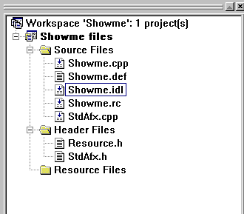
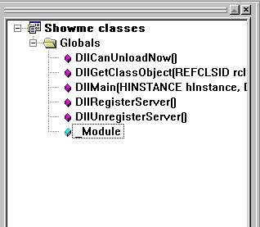
In-Process Server
Server Type 으로 Dynamic Link Library(DLL) 을 선택했을 때, ATL COM AppWizard 가 생성한 요소
File View
Class View

Slide 14
생성 파일 분석
Showme.cpp / Showme.def / Showme.idl
파일 | 설명
Showme.cpp | 인-프로세스 서버에 대해서는 DllMain 함수를 비롯한 4개의 익스포트 함수에 대한 구현 코드를, 아웃-오브-프로세스 서버에 대해서는 WinMain 함수의 구현코드를 포함함
Showme.def | 익스포트 함수 정의 파일. 인-프로세스 서버의 경우에만 생성된다.
Showme.idl | IDL 파일
Showme.rc / StdAfx.cpp / StdAfx.h / Resource.h

Slide 15
4개의 익스포트 함수
인-프로세스 서버인 경우 클라이언트는 COM 개체를 사용하기 위해 다음 4개의 함수를 사용한다.
함수명 | 설명
DllGetClassObject | COM 라이브러리의 CoGetClassObject 에 의해 호출되어 클래스 팩토리 COM 개체를 생성함
DllCanUnloadNow | COM 라이브러리의 CoFreeUnusedLibraries 에 의해 호출되며 DLL 을 해제시켜도 좋은지의 여부를 결정해 준다.
DllRegisterServer | 인-프로세스 서버를 레지스트리에 등록할때 사용되는 regsvr32.exe 가 내부적으로 호출한다.
DllUnregisterServer | regsvr32 와 /u 옵션을 함께 쓰면 이는 레지스트리로부터 COM 개체를 해제 하는 것임. 이때 내부적을 DllUnregisterServer 가 호출됨

Slide 16
인터페이스를 정의하는 방법
ATL Object Wizard
  다양한 종류의 COM Object 지원
  but. 기본적으로는 단 하나의 인터페이스만 노출하도록 제한함
[New Class] 대화상자
  여러 인터페이스를 노출시키는 COM 개체 생성
  이경우 Simple Object 유형의 COM 개체만 생성할 수 있다.
Net ATL Object에 새 interface 추가
  IDL에 Interface 정의
  COM 개체 class가 해당 interface에서 파생되도록 추가
  COM MAP에 추가

Slide 17
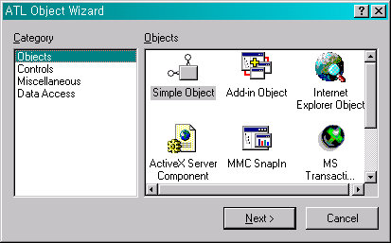
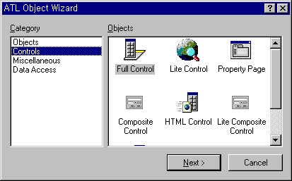
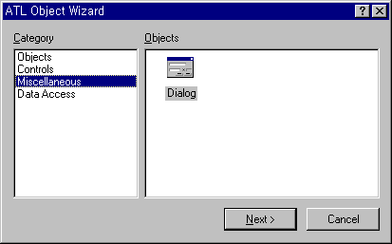
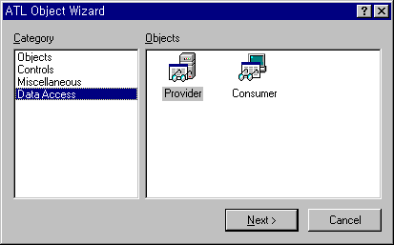
[ATL Object Wizard 실행결과

Slide 18
카테고리
COM 개체
설명
Objects
Simple Object
Internet Explorer Obje
ActiveX Server Comp
MS Transaction Server
Add-In Object
Component Register O
Dual Interface 지원 Automation Object
MS IE 에서 사용되는 COM Object
IIS의 ASP에서 사용되는 COM Object
MTS 용 COM Object
MS Developer Studio용 Add-In 개체
레지스트리 정보를 포함하는 개체
Controls
Full Control
IE Control
Property Page
완전한 기능을 갖춘 ActiveX Control
MS IE 에서 사용되는 ActiveX Control
속성 페이지
Micell...
Dialog
대화상자

Slide 19
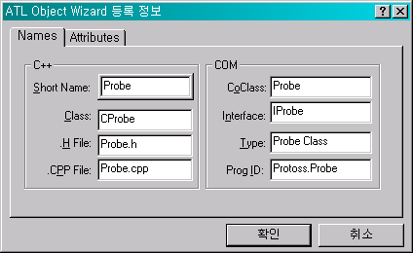
삽입할 개체에 대한 정보 [Names 탭]
C++ information
■ Class / .H / .CPP 파일 이름
COM information
■ CoClass : IDL(Interface Definition Language)를 위한 것
■ Interface : Default Interface 이름
■ Type : IDL 과 Registration Setting 을 위한 Friendly name
Prog ID : Versioning을 위한 ID

Slide 20
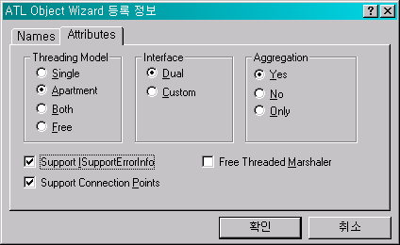
삽입할 개체에 대한 정보 [Attributes 탭]

Slide 21
삽입할 개체에 대한 정보 [Attributes 탭] → 소스 확인…..
Threading Model
■ Single , Appartment , Both , Free
Interface = Default 인터페이스에 대한 설정(자동화 개체 지원 여부)
■ Dual : typelib marshaller를 사용하며 IDispatch로부터 상속됨
■ Custom : Custom proxy/stub을 필요로 함.
IDispatch로부터 상속받지 않음
Aggregation(통합 관련)
■ Yes, No
Support ISupportErrorInfo
■ 이 옵션을 설정하면 위저드가 ISupportErrorInfo 에 대한 구현 코드를
제공해 준다. 이는 COM Exception 처리에 필요하다.
Support Connection Points
이 옵션을 설정하면 위저드가 IConnectionPoint 에 대한 구현을 제공해 준다.

Slide 22
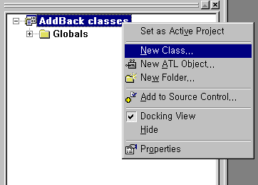
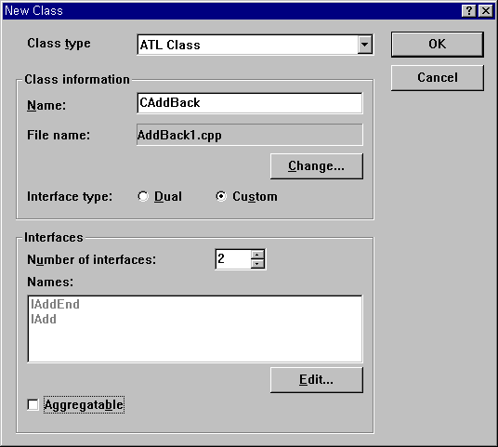
New Class 대화상자
CAddBack 클래스를 생성합니다

Slide 23
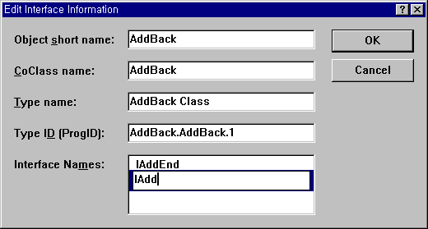
New Class 대화상자
하단의 Edit 버튼을 눌러 인터페이스를 다음과 같이 수정합니다

Slide 24
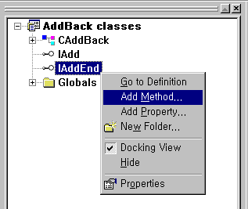
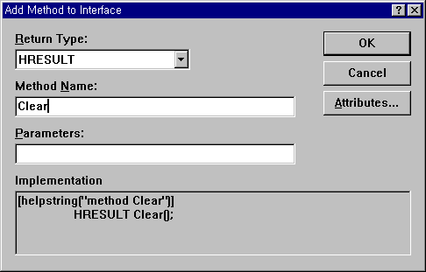
IAddEnd 인터페이스
Clear 메서드

Slide 25
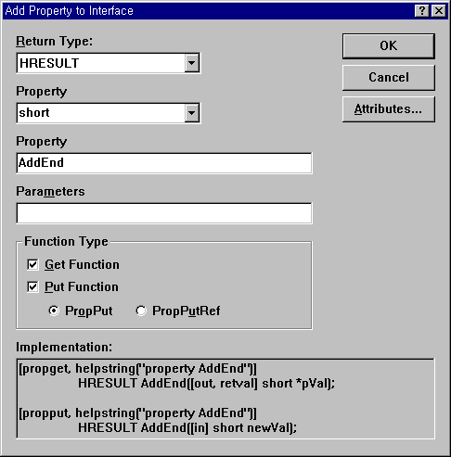
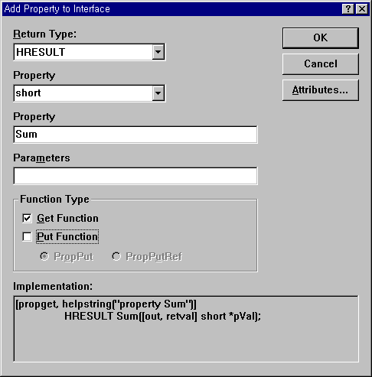
IAddEnd 인터페이스
AddEnd / Sum 속성

Slide 26
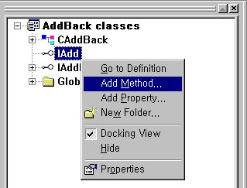
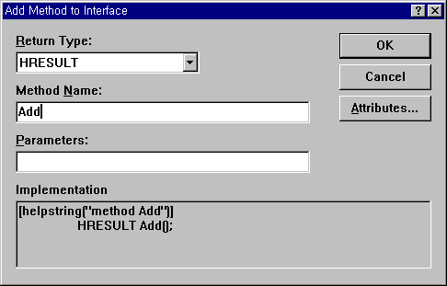
IAdd 인터페이스
Add / AddTen 메서드
AddTen 메서드도 같은 방법으로 만드세요…

Slide 27
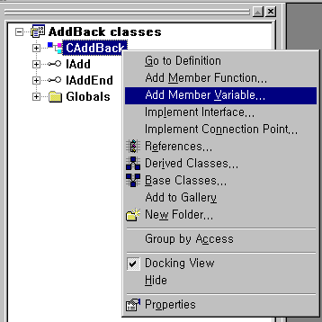
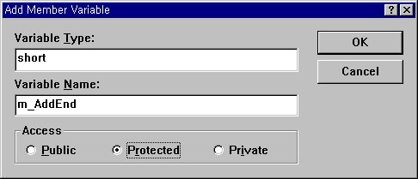
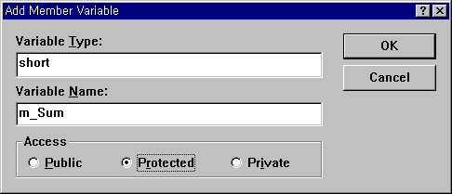
멤버 변수 추가
속성을 저장할 변수 (m_AddEnd , m_Sum) 를 추가합니다.

Slide 28
생성자 코드
AddBack1.h 파일에 다음 코드를 작성합니다.
// 이전 생략
class CAddBack :
public IAddEnd,
public IAdd,
public CComObjectRoot,
public CComCoClass<CAddBack,&CLSID_AddBack>
{
public:
CAddBack()
{
m_AddEnd = 10;
m_Sum = 0;
}
// 이후 생략

Slide 29
메서드/ 속성 구현
Clear 메서드
STDMETHODIMP CAddBack::Clear()
{
// TODO: Add your implementation code here
m_Sum = 0;
return S_OK;
}
Sum 속성
STDMETHODIMP CAddBack::get_Sum(short * pVal)
{
// TODO: Add your implementation code here
*pVal = m_Sum;
return S_OK;
}

Slide 30
메서드 / 속성 구현
AddEnd 속성
STDMETHODIMP CAddBack::get_AddEnd(short * pVal)
{
// TODO: Add your implementation code here
*pVal = m_AddEnd;
return S_OK;
}
STDMETHODIMP CAddBack::put_AddEnd(short newVal)
{
// TODO: Add your implementation code here
m_AddEnd = newVal;
return S_OK;
}

Slide 31
메서드 / 속성 구현
Add 메서드
STDMETHODIMP CAddBack::Add()
{
// TODO: Add your implementation code here
m_Sum += m_AddEnd;
return S_OK;
}
AddTen 메서드
STDMETHODIMP CAddBack::AddTen()
{
// TODO: Add your implementation code here
m_Sum += 10;
return S_OK;
}

Slide 32
Build
수고하셨습니다.
여기까지 AddBack COM 개체 생성과정 입니다.
Build 하시고 Error 가 없는지 확인하시기 바랍니다.
Build 하는 과정에서 AddBack.dll 은
레지스트리에 자동으로 등록됩니다.

